Slide 1



Slide 2





Tecnologia: Desarrollo web 2
Nombre del proyecto,
y tecnología que cursan.

Slide 3
Integrantes: Facundo Scigliano, Agustín Medina, Nahuel Gonzales, Thiago Intili y Brandon Laballos.
Nombre y apellidos de integrantes del equipo (Escribir número de equipo y si quieren pueden ponerle nombre al equipo)

Slide 4
Etapa 2 de Design Thinking: Definir
¿Cual es la temática y la problemática abordada?¿Por qué la eligieron?
Ejemplo:
- temática (educación)
-problemática (falta de participación)
Temática: educación
Problemática a resolver: brindarle ayuda a los estudiantes que no puedan cumplir con los requisitos del colegio a lograrlos. De esta forma todos los alumnos tienen mas posibilidades de estar al mismo nivel.
Realizar una pequeña descripción de la problemática elegida: causas,consecuencias , en donde se produce, datos estadísticos si tuvieran, a quienes afectan

Slide 5
Estudiantes de distintos niveles educativos (educación superior/universitaria y secundario), ayudamos a organizarse y en su aprendizaje. Además de brindarles herramientas y comunicación entre ellos.
¿Cuál es el usuario/a?
¿A quienes beneficiaría?
¿Para que personas sería ese diseño? ¿Qué franja etaria?(¿para niños/as? ¿para adolescentes? ¿para adultos?)

Slide 6
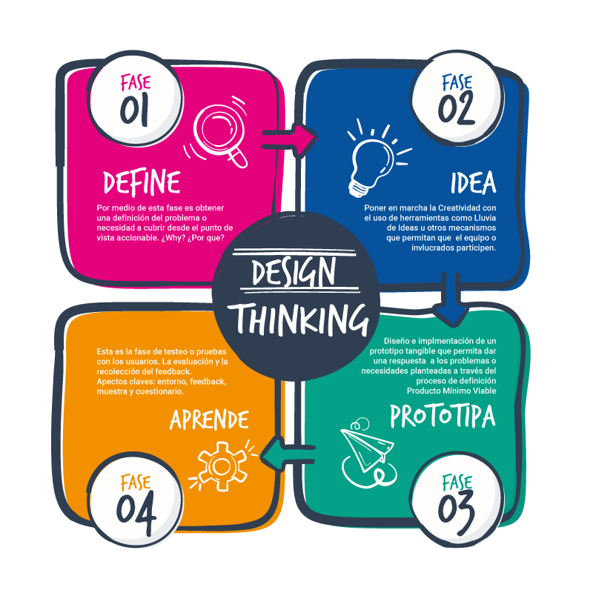
APLICANDO
“DESIGN THINKING”

Slide 7
Luego de la lluvia de ideas describir la solución a la que llegaron para trabajar/concientizar esa problemática elegida (siempre vinculándolo con la tecnología que cursan)
Ejemplo: Creamos un videojuegos que ponga al jugador en situaciones bastante reales de bullying para que mientras el jugador se entretiene y absorbe en la historia, va tomando conciencia sobre el bullying y sus consecuencias y es animado a no quedarse callado.
¿A qué solución
llegaron?
La solución a la que llegamos es una pagina web la cual es un estilo de paginas de foros en la cual los alumnos pueden compartirse material y formas de estudio a su vez de poderse comunicarse entre ellos para que puedan expresar sus ideas o simplemente ayudar a los alumnos que se les hace mas difícil cumplir con los requisitos del colegio. Además de que cuente con un calendario personal y otras herramientas que puedan ayudar al alumno en si.
Etapa 3 de Design Thinking: Idear

Slide 8
Para desarrollar el prototipo cada equipo va a tener que seleccionar entre los siguientes modelos de prototipo:
IMPORTANTE: RECUERDEN QUE EL PROTOTIPO DEBE ESTAR RELACIONADO CON LA PROBLEMÁTICA QUE ELIGIERON
Prototipo: Incluir(foto,gif,link a vídeo)
LINK DEL PROTOTIPO.

Slide 9
¡Muchas gracias!

